Slide 1

OpenSource 与企业IT监管

Slide 2

IT Mangement
资产管理及发掘
产能管理和预备
配置及变更管理
身份认证
突发事件及问题管理
基础构件及应用管理
服务冲突及行为管理
服务等级管理SLA

Slide 3
目标
及早发现问题
提高运行时间和效率
可视化管理基础设施

Slide 4
Commercial Tools
四大家族占据半壁江山，BMC CA HP IBM 在世界前100强中超过60%;
功能完备，超出企业需求；
软件费用高昂；
咨询、部署、实施、管理费用是软件费用的5-8倍；
部署周期长，OpenView/ Tivoli 经常花费数月甚至以年计数的部署周期；
数据太多，不够直观智能有效

Slide 5
OpenSource 的优势
费用低
从实践中来
交钥匙性解决方案
面向企业

Slide 6
OpenSource的劣势
组件多，功能可能重复
老板觉得不爽，不能信任
软件进展不能控制
为企业节省费用并不意味着为个人有所积累

Slide 7
其他商业软件
洋人
  Advnet
  micromuseNetCool
  ConCord Health console
  NetScout NetScout
  Cisco/3Com
国内企业
  游龙科技/亚信/神州数码/华为/北大青鸟…
  安全服务商提供的安全管理软件，如启明星辰

Slide 8
OpenSource Projects
Nagios
Jffnms
OpenNMS
Nino
Zabbix
Cacti
Mrtg
Os-SIM
Big Sister
monit
Syslog-ng
syslogmon

Slide 9
Continue
Nessus
Ntop
Snort
Logsurfer
Aide
netdisco
cfengine
Netdisco
Glpi
network-management-tool

Slide 10





典型的网络拓扑结构
Internet
6009-01
6009-02
61.145. x.x
61.145.x.x
61.145.x.x
61.145.x.x
61.145.x.x
61.145.x.x
61.145.x.x
61.145.x.x
61.145.x.x
UPDATE_01
IPG_01
Media_01
MSC_02
OCS_02
IPG_02
Media_02
MSC_01
OCS_01
GZ_IPTV_NAS
172.16.27.39
172.16.27.40
6009-10
172.16.27.254

Slide 11
监管对象说明
路由器
  Cisco 等
交换机
  Cisco / 3Com /Extreme 等
防火墙
  包括NS / CISCO PIX/ CheckPoint等
主机
  Linux / *NIX / MacOS / MS-Win 等各主要系统
存储设备

Slide 12
安全监管目标
系统完整性——每个设备监控器的当前状态快照。
服务可用性——了解设备何时可以访问。
性能状态变化时间轴——检查某个设备的状态变化历史。
Syslog条目——收到的某个设备的syslog消息记录,捕捉到的某个设备的系统事件。
SNMP Trap日志——收到的某个设备的SNMP Trap记录。
系统性能、资源占用情况——了解您的监控器何时反应缓慢。
入侵行为监测——记录系统上最近执行的操作命令
系统漏洞检查——主动扫描系统存在的安全漏洞

Slide 13
监管方法
主动监测
  通过snmp 读取路由器的IP地址表对网络进行扫描，识别网络设备类型、子网和重要的服务状态。
  ssh-agent 主动访问设备，获得系统监管的必要信息；
  客户端行为模拟，通过模拟客户端插件仿真用户访问系统的服务，获得系统可用性信息；
  ICMP检查——在指定的IP范围内进行网络扫描，识别网络设备类型和服务状态。
  漏洞扫描——定期更新安全漏洞信息，扫描被监管对象是否存在最新发现的安全漏洞。
被动监测
  通过收集系统日志，将收集到的日志通过规则表达式分析触发监管行为。
  接收snmp trap 信息，触发监管行为
  操作日志记录，对监管主机上的运行操作命令做日志记录。

Slide 14
监管内容
系统服务，(SMTP, POP3, HTTP, NNTP, PING, etc.)
HTTP 界面 (JSP, ASP, CGI, PHP, Servlets, HTML Forms, etc)
系统资源状况(处理器负载,磁盘存储空间,内存使用状况、运行进程, log files, etc.)
通过监管用户自定义服务
登陆用户数及用户输入的命令
网络设备端口起停状态
路由表状况

Slide 15
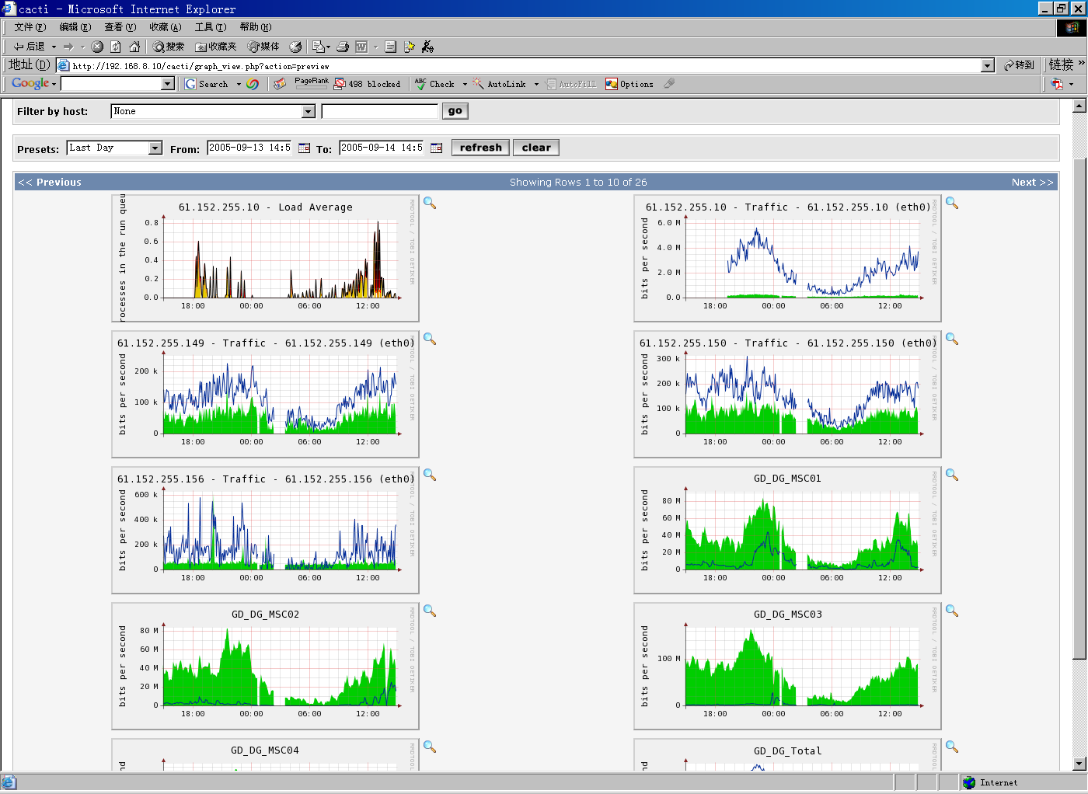
Cacti Screenshot

Slide 16
必要的软件/组件
openssl
gd freetype cgilib cgi-c libpng Beekeley-db
rrdtools nmap lsof
net-snmp open-ldap
apache+mysql+php+mod_perl

Slide 17
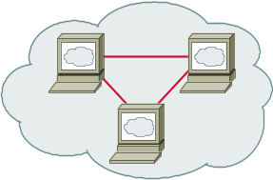


监控系统架构
SMS
Mail
other
OSVDB
update
Web Server
Alarm
Flow RRD Graph
Vulnerability
DB
Core scheduler
NetFloW
Collect
PAM-Mysql
DB
Security
Audit
SNMP
SNMP
Trap
SysLog
Collect & Regular
Agent
Monitor
Plugins
受控对象

Slide 18
Nagios Plugins List
dhcp
dig
disk
dns
fping
game
hpjd
http
icmp
ide_smart
ldap
load
mrtg
mrtgtraf
mysql
nt
nwstat
overcr
pgsql
ping
procs
radius
real
smtp
snmp
ssh
swap
tcp
time
udp
ups
users

Slide 19
Syslog Regular Analysis
如：proftp 服务生成日志
Jun 15 01:42:24 linux003 proftpd[882] linux.net (172.19.0.8[172.19.0.8]): FTP session closed.
Jun 15 01:42:32 linux003 proftpd[883] linux.net (172.19.0.8[172.19.0.8]): FTP session opened.
Jun 15 01:42:36 linux003 proftpd[883] linux.net (172.19.0.8[172.19.0.8]): USER mike: Login successful.
Jun 15 01:47:32 linux003 proftpd[883] linux.net (172.19.0.8[172.19.0.8]): FTP no transfer timeout, disconnected
Jun 15 01:47:32 linux003 proftpd[883] linux.net (172.19.0.8[172.19.0.8]): FTP session closed.
其中Regular 匹配规则设置如下
proftpd\\[([0-9]*)\\]: FTP session closed\
符合这个规则有两条，触发动作
系统预置 cisco Router/ Switch / PIX 规则

Slide 20
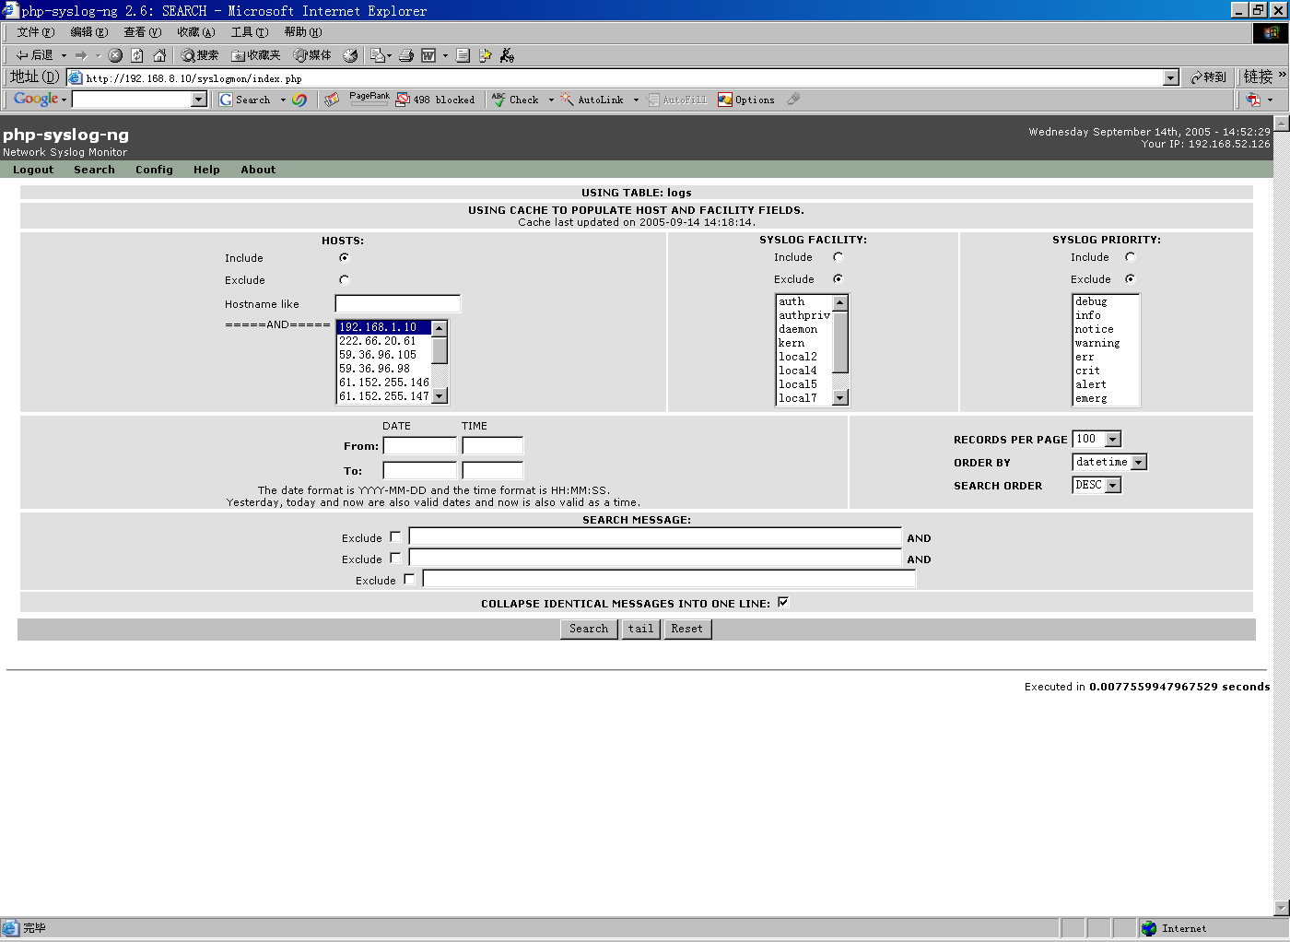
Php-syslog-ng

Slide 21
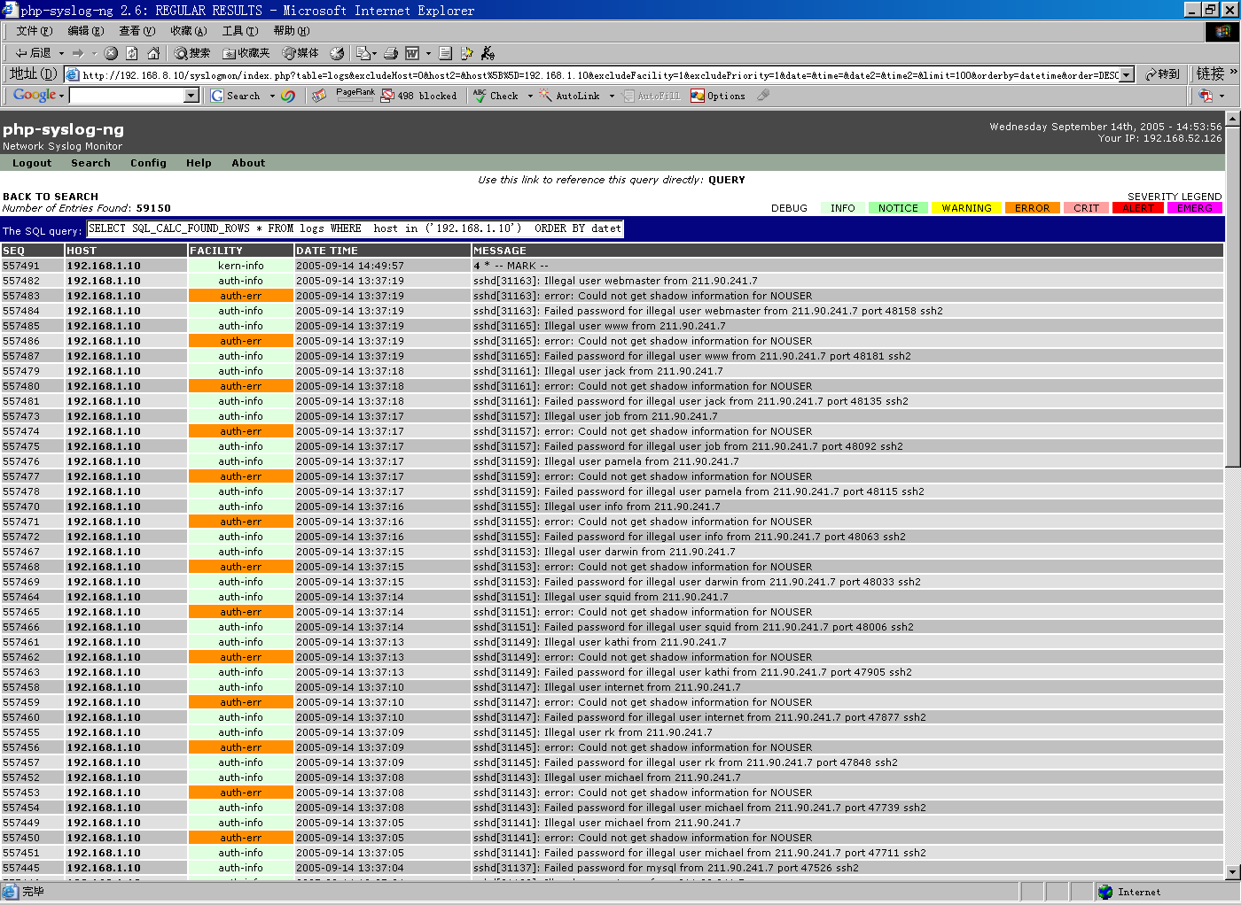
Php-syslog-ng screen-shot

Slide 22
电信监管平台特点
网元众多,20k 级别node
网元资产归属不同用户，电信管理员/企业管理员/企业用户
监管平台的多，设备类型多,托管机房内能够监管的网元设备尽可能多的包含在内；
使用者包括各种不同级别的类型的用户:网管值班、客户服务和业务管理人员、普通企业用户
业务种类多,用户托管的业务类型尽多的包含在内：DB/WAS/JAPP等；
监管响应时间要求高,对关键网络设备故障及早发现；

Slide 23
电信网管设计
无配置管理
无安全管理
无记费管理
无业务管理
仅要求性能管理和故障管理两大主要模块；

Slide 24
时间分析
FTP 0.5s
DNS 0.01s-0.9s
HTTP 0.01s-5s
SMTP/POP3 1.5s-5s
PING 1s/Packets
端口扫描，1.5s-8s
轮询周期1mins-5mins,每个探头10个并发进程，则1mins最多可监管1200个网元；

Slide 25
通讯包流量分析
DNS Qry300B
FTP 900B
SMTP 680B
POP 896B
SSh 3kB
HTTP 20K
get SNMP OID 160B~200B，每个网元约10个OID.
按16K网元中的60%是Web服务器进行计算，每次轮询(5mins)约产生100M数据,原始数据保持90天，约2600G原始数据；
如果以rrd数据库存放，每个网元信息需要100K, 16K 网元需要16G 数据；
数据库方面，select 和update 2k/s(4cpu 8Gmem)—1k/mins，不含复杂外键的 insert等。

Slide 26
syslog
8hosts 60days 400k 条syslog
每条log信息按150B 计算，则每天数据为1M(8hosts),或者125k/host•day,如果16K网元中的15%也就是收集2khost的syslog,共计300M/天,或者2M 条记录/天；
数据如果保持3month做分析，也就是有180M条原始数据。
或者27G

Slide 27
扫描策略设置
数量平均分配
按扫描周期分配
按机房分布分配
按业务重要程度分配

Slide 28




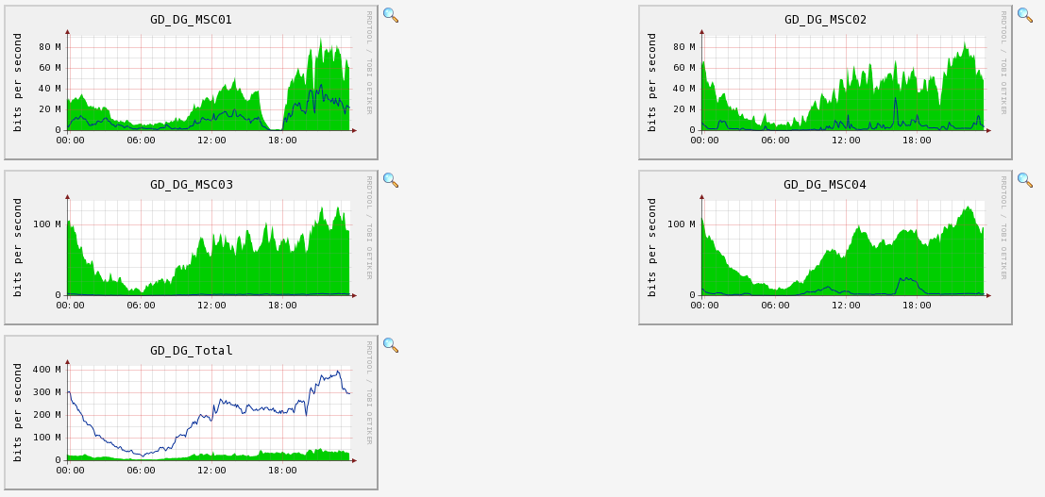




数据采集及汇总
花木
武胜
横浜

Slide 29
功能模块划分
人员管理模块
  1.超级管理员负责设置超级管理员和企业系统管理员
  2.超级管理员负责处理网元资产和企业系统管理员的属权
  3.超级用户可以查看全部网元运行汇总情况
  4.企业系统管理员负责设置资产及管理员
  5.企业系统管理员只能处理自己属权的资产和管理员的关系
  6.管理员有收集查看网元资产运行状态的权利
  7.用户登陆认证Session保持

Slide 30
网元发现模块
自动扫描给定IP范围的网元设备，扫描网元设备的开放的服务端口和系统类型，将扫描初始结果添入总库；

Slide 31
资源配置模块
对网元的属主进行分配；
对网元的SLA进行配置，设置相关的基本参数；

Slide 32
扫描模块(探头)
1. 根据本地小型数据库中的网元优先级别不同，对系统运行状态进行扫描和发现,获取基础数据、响应时间
2.防止由于扫描模块的工作造成网络冗塞，不能开太多的并发进程同时进行扫描探测。

Slide 33
汇总模块
将探头获得原始数据进行归类汇总,在数据进入数据库之前，提高系统响应速度；

Slide 34
综合显示模块
超级管理员和用户可以查看全部网元的状况；
企业管理员只可以查看本企业所属的网元的运行状态；

Slide 35
告警模块
根据阀值配置发布告警信息
根据资产属主将告警信息发布给对应的人员

